Slide 1


TẬP ĐOÀN BƯU CHÍNH VIỄN THÔNG VIỆT NAM
Introduction to React and Redux
Lê Văn Tùy | VNPT IT - PM1 | Email: tuylv@vnpt.vn | Mobile: 0919249247
Notes:
1
1

Slide 2
Title and Content Layout with List
Single-page application
React
Redux
React Redux
1. PROPOSED WORKING PRINCIPLE

Slide 3
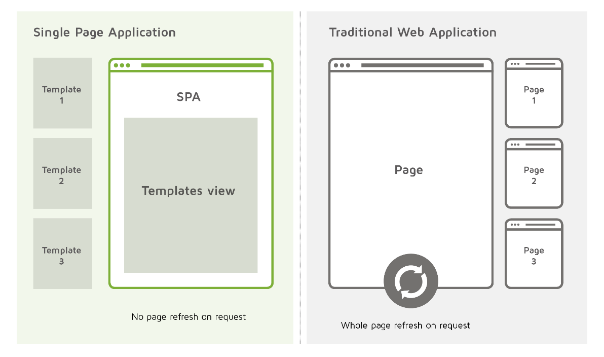
Single-page application (SPA)
A single-page application is an app that works inside a browser and does not require page reloading during use.
E.g. Gmail, Google Maps, Facebook or GitHub.

Slide 4
State-based approach
We manage state and view separately.

Slide 5

React
A JavaScript library for building user interface, built by an engineer at Facebook and released to the developer community under an open-source license in 2013.
Virtual DOM
Component-Based
One-way data flow
Learn Once, Write Anywhere

Slide 6
Virtual DOM
Notes:
(1): Bác sỹ kê đơn sử dụng phần mềm HIS
(2): Kiểm tra đơn thuốc có thuốc kháng sinh hay thuốc bắt buộc bán theo đơn
(3): Phần mềm HIS sinh mã đơn, mã xác thực theo thuật toán quy định
(4): HIS gửi đơn thuốc kháng sinh lên cổng để kiểm soát
(5): Cấp đơn có in mã xác thực cho bệnh nhân để mua thuốc
(6b): Gửi đơn sang hiệu thuốc của bệnh viện để bán/cấp thuốc
(7b): Bệnh nhân mua thuốc từ hiệu thuốc bệnh viện
(6): Bệnh nhân mang đơn đến hiệu thuốc tư nhân để mua thuốc
(7): Hiệu thuốc tra đơn thuốc trên cổng theo mã xác thực và họ tên bệnh nhân và bán thuốc cho bệnh nhân
(8): Hiệu thuốc gửi xác nhận số lượng thuốc đã bán trong đơn lên cổng để kiểm soát

Slide 7







KIẾN TRÚC LIÊN THÔNG HỆ THỐNG QUẢN LÝ BÁN THUỐC KÊ ĐƠN VÀ CỔNG DỮ LIỆU Y TẾ
0
CSYT CHƯA SỬ DỤNG
PHẦN MỀM HIS
NHÀ THUỐC CHƯA SỬ DỤNG
PHẦN MÊM PMS
Ứng dụng web
BỆNH NHÂN
Di động
HỆ THỐNG QUẢN LÝ BÁN THUỐC KÊ ĐƠN
CÁC CƠ SỞ DỮ LIỆU QUỐC GIA
CƠ SỞ DỮ LIỆU QUỐC GIA
Ứng dụng web
Kê đơn thuốc
Tra cứu Đơn thuốc
Lịch sử sử dụng thuốc
Quản lý nhà thuốc
CÔNG DÂN
BÁC SỸ PKTN
Di động
Quản lý phòng khám
Quản lý bán thuốc
Báo cáo thống kê
CƠ SỞ DỮ LIỆU QUỐC GIA
ĐỊA GIỚI HÀNH CHÍNH
CSYT SỬ DỤNG PHẦN MỀM HIS
Khai thác DL
Báo cáo thống kê
TRỤC TÍCH HỢP NGSP
TRỤC TÍCH HỢP ESB
NHÀ THUỐC SỬ DỤNG PHẦN MÊM PMS
2
Cổng dữ liệu y tế
Hế thống HSSK cá nhân

Slide 8
LỘ TRÌNH QUẢN LÝ
1
Quản lý nhà thuốc bằng các văn bản quy định hiện hành
Liên thông dữ liệu giữa cơ sở y tế với nhà thuốc, Tăng cường kiểm soát việc thực hiện đối với nhà thuốc. Giai đoạn này cung cấp các sổ điện tử để hiệu thuốc khai báo thay vì ghi tay.
Bộ Y tế ban hành quy định về kiểm soát nhập xuất thuốc kháng sinh tại hiệu thuốc.
2
Quản lý nhập xuất thuốc kháng sinh tại nhà thuốc và quy định lượng nhập phải cân bằng với lượng bán được ghi nhận trên hệ thống quản lý bán thuốc kê đơn

Slide 9
KẾ HOẠCH GIAI ĐOẠN 1
Bộ
Y tế
Xây dựng hành lang pháp lý
Ban hành thông tư về quy trình kiểm soát bán thuốc kê đơn điện tử
Các nhà cung cấp dịch vụ
Thiết kế phát triển
Triển khai thử nghiệm
Triển khai
Xây dựng phiên bản thử nghiệm
Xây dựng phiên bản chính thức
T0
T0+ 3 Tháng
T0+ 6 Tháng
T0 + 9 Tháng

Slide 10
4. HIỆU QUẢ DỰ KIẾN
Bệnh nhân
Giảm thiểu tình trạng kháng kháng sinh. Sử dụng thuốc kháng sinh an toàn, hợp lý.
Tra cứu được lịch sử sử dụng kháng sinh của bản thân.
Bệnh viện/phòng khám
Tuân thủ được quy định kê đơn thuốc.
Hỗ trợ được người bệnh tra cứu lịch sử.
Bộ Y tế
Thêm công cụ tăng cường kiểm soát/báo cáo thống kê/phân tích sử dụng thuốc kháng sinh
Là tiền đề thực hiện để tăng cường kiểm soát/theo dõi các nhóm thuốc khác.
Hạn chế lạm dụng kháng sinh.
Đạt mục tiêu đề án kiểm soát kê đơn thuốc và bán thuốc kê đơn.
Nhà thuốc
Tuân thủ được quy định bán thuốc theo đơn (Rx).
Kiểm tra nhanh chóng tính pháp lý của đơn (đối với đơn đã được gửi lên cổng).
Truy xuất nhanh được thông tin đơn thuốc kết nối với phần mềm bán thuốc (đối với phần mềm quản lý nhà thuốc có khả năng kết nối cổng BYT)

Slide 11
TẬP ĐOÀN BƯU CHÍNH VIỄN THÔNG VIỆT NAM
XIN CHÂN THÀNH CẢM ƠN!

